Slide 1
Uczniowie SPI 135 przedstawiają
JedzenieNIEwyrzucaj -szkoła nie marnuje

Slide 2
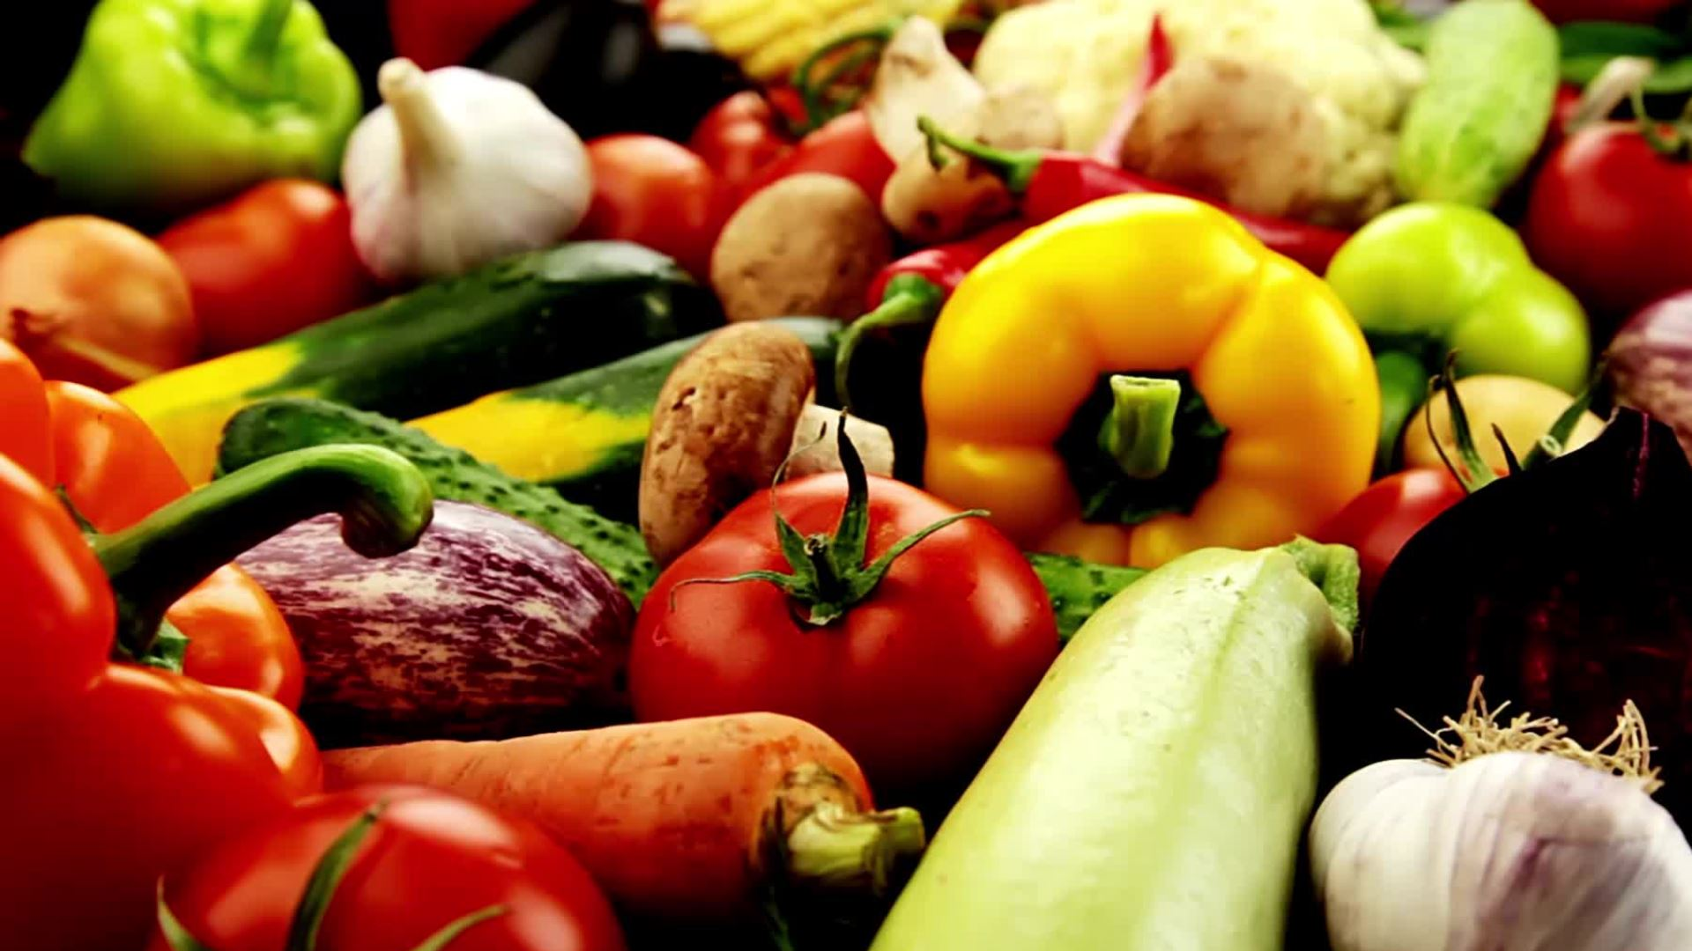
Skąd taki temat?
Według FAO (Agendy Organizacji Narodów Zjednoczonych ds. Wyżywienia i Rolnictwa) co roku na świecie marnuje się 1,3 mld ton żywności nadającej się do spożycia. To 1/3 produkcji żywności na Ziemi.
W Polsce rocznie marnuje się ok. 5 mln ton żywności. W każdej sekundzie, przez cały rok, wyrzucanych do kosza jest blisko 153 kg żywności w całym łańcuchu żywnościowym, a aż 92 kg to żywność wyrzucana w polskich domach.

Slide 3
Jakie są przyczyny wyrzucania jedzenia?
nieodpowiednie przygotowanie się do zakupów
przeoczenie terminu ważności
zła jakość
kupowanie zbyt dużych ilości

Slide 4
Dlaczego w szkole marnuje się jedzenie?
złe nawyki żywieniowe uczniów
niesmaczne obiady
zbyt duża porcja obiadu

Slide 5
Co najczęściej wyrzucane jest w szkole?
W Śmietnikach:
Kanapki
Jabłka
Banany
Na Stołówkach:
Sałatki
Kasze
Ziemniaki

Slide 6
Jak rozwiązać ten problem?

Slide 7
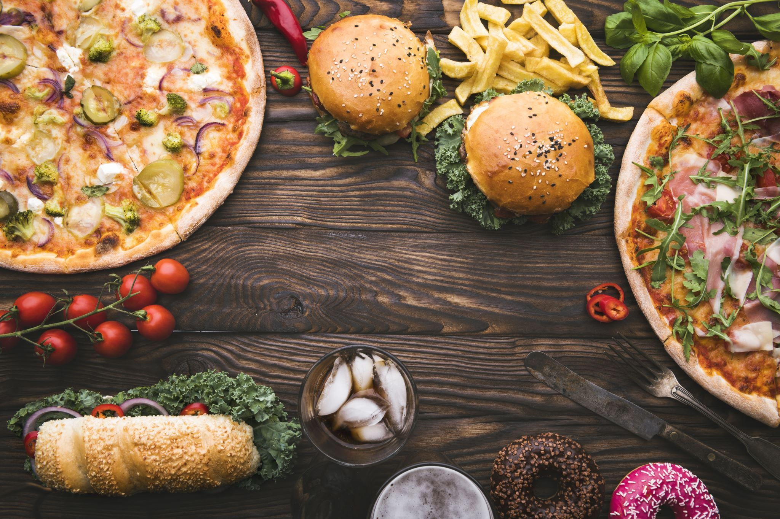
Zabieraj drugie śniadanie w takiej ilości aby zjadać je w całości.
Jeśli nie masz ochoty na kanapkę, którą przyniosłeś do szkoły lub nie smakuje Ci deser, który otrzymałeś do obiadu – podziel się z kolegą lub koleżanką z klasy.
Przed obiadem nie jedz słodyczy.
Jeśli w jadłospisie są produkty, których nie lubisz, poproś aby Ci ich nie nakładano.
Poproś o małą porcję, jeśli w danym dniu nie jesteś głodny.

Slide 8
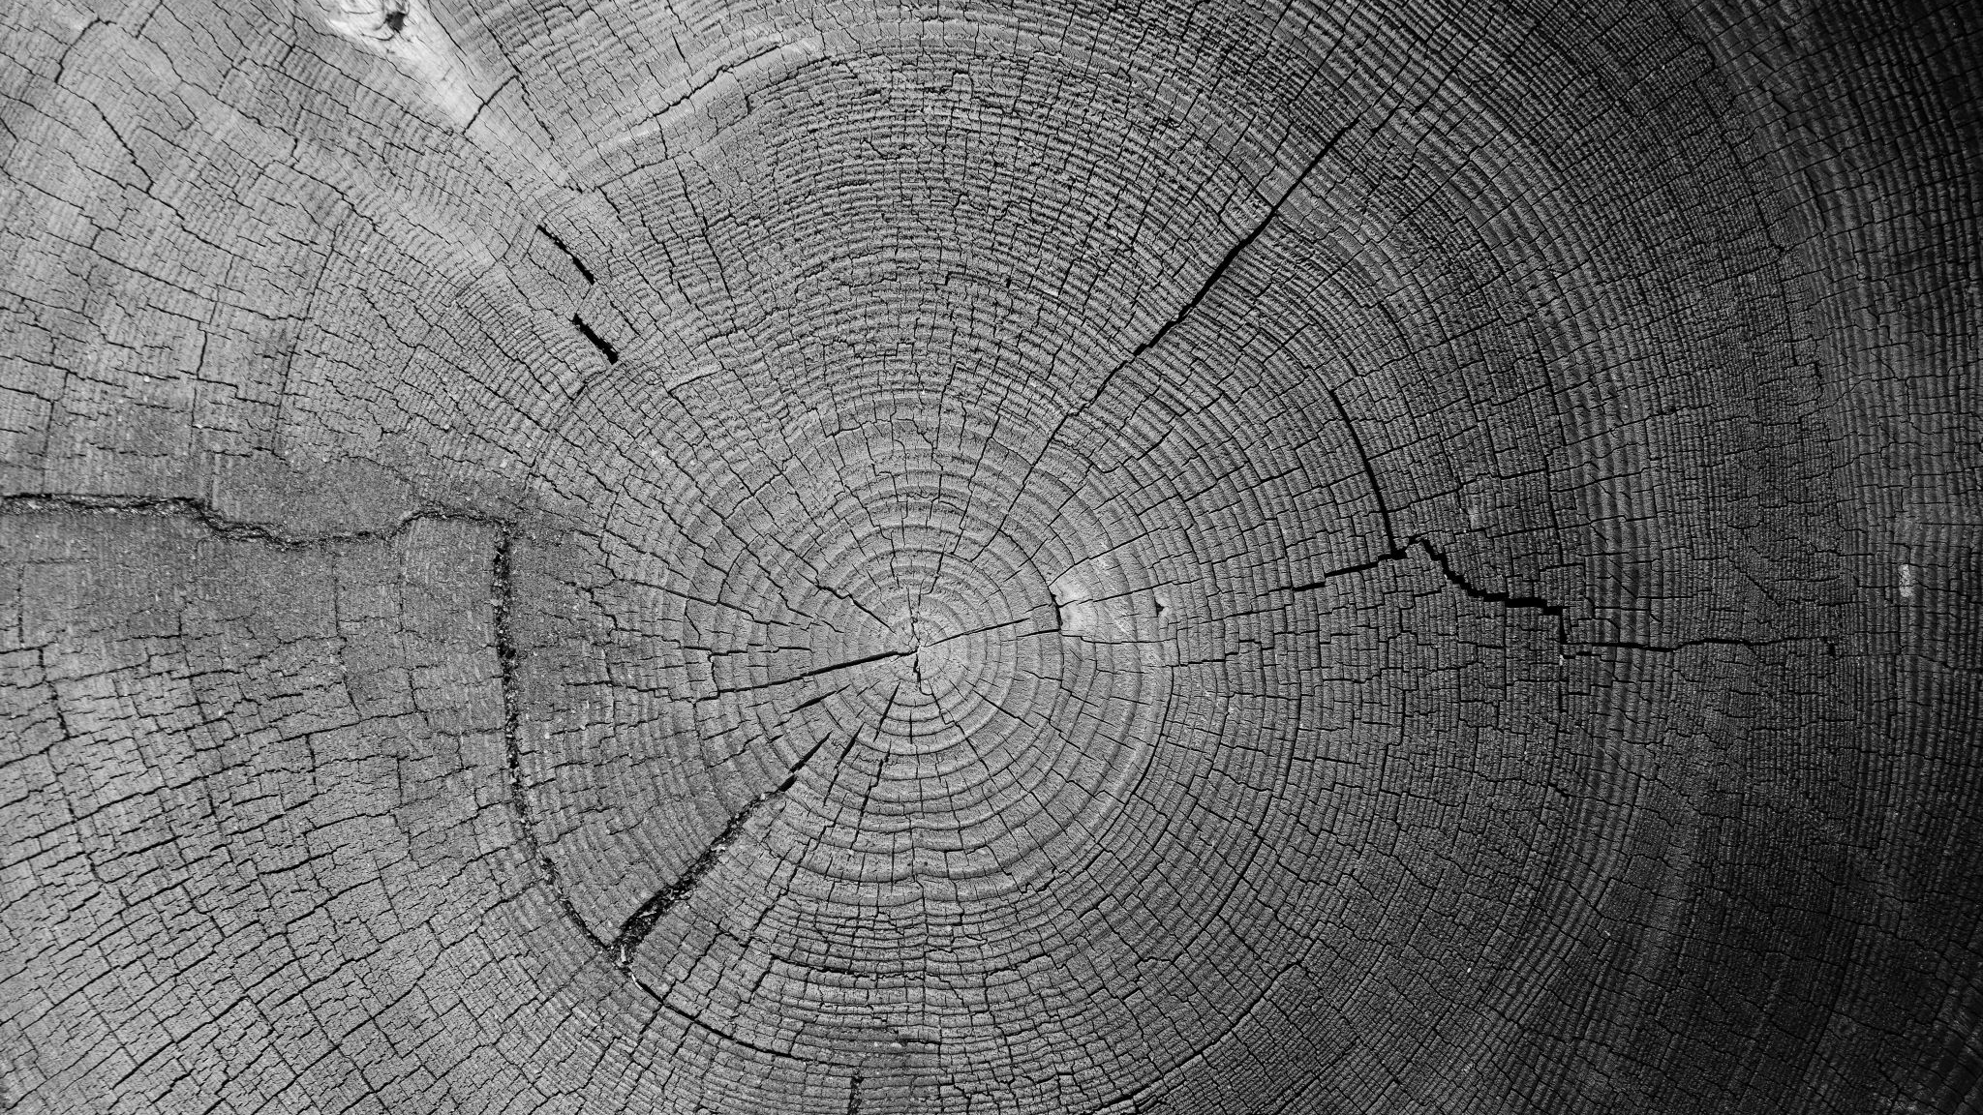
opracowali uczniowie klasy 7b: Filip Gorzkiewicz Gabriel Gąska

Slide 9
Bibliografia
https://www.aldi.pl/zero-waste/marnowanie-zywnosci.html
https://www.rodzice.pl/jak-zapobiegac-marnowaniu-zywnosci-w-szkolach/
https://www.kopernik.org.pl/sites/default/files/2020-10/Marnowanie_zywnosci_CNK_23.04.2020_v._ostateczna.pdf
file:///C:/Users/gabri/Downloads/projekt%20JedzenieNIEwyrzucaj-%20szko%C5%82a%20nie%20marnuje%20cz%C4%99%C5%9B%C4%87%20II%2028.02.23%20(1).pdf
https://www.youtube.com/watch?v=dQw4w9WgXcQ
https://bankizywnosci.pl/spolecznosci-nie-marnuja/

